Slide 1








Đạo đức

Slide 2






Slide 3











Slide 4
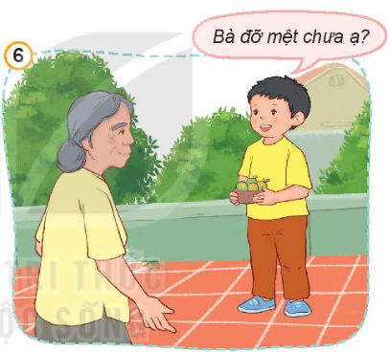
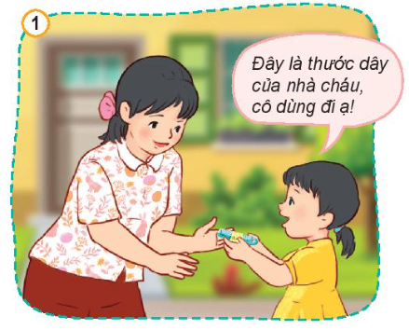
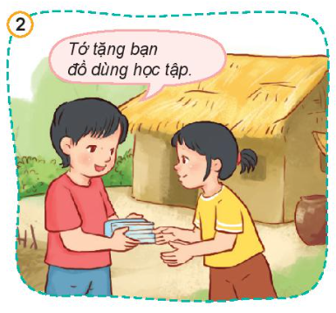
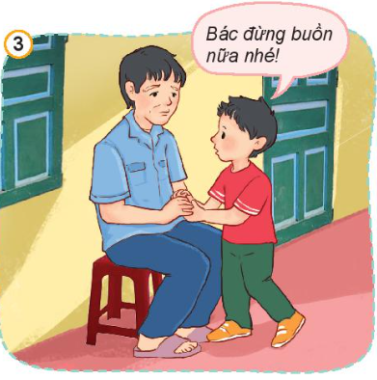
Đồng tình với các bức tranh 1, 2, 3, 6 vì các bức tranh thể hiện sự quan tâm, giúp đỡ, cảm thông chia sẻ đến hàng xóm láng giềng.

Slide 5
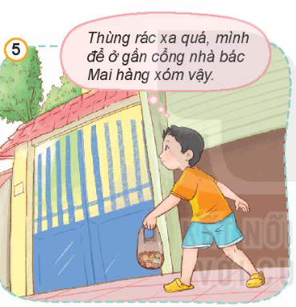
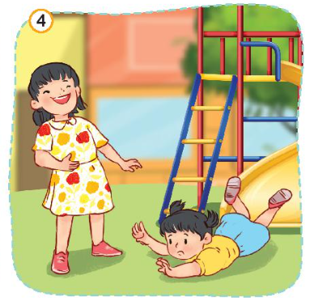
Không đồng tình với các bức tranh 4, 5 vì thể hiện sự thờ ơ, không yêu thương quan tâm đến hàng xóm láng giềng.

Slide 6

Chúng ta nên thể hiện tình sự quan tâm đến hàng xóm láng giềng bằng nhiều hành động như: hỏi thăm, chia sẻ, động viên, giúp đỡ,…
Đừng thể hiện những hành động thờ ơ, khó chịu với hàng xóm láng giềng.
EM CẦN
GHI NHỚ
Notes:
Thiết kế: Hương Thảo – zalo 0972115126

